Slide 1
LYCEE THIBAUT DE CHAMPAGNE A PROVINS
Construire son avenir dans un site historique
Rendez-vous sur www.lyceethibautdechampagne.com

Slide 2
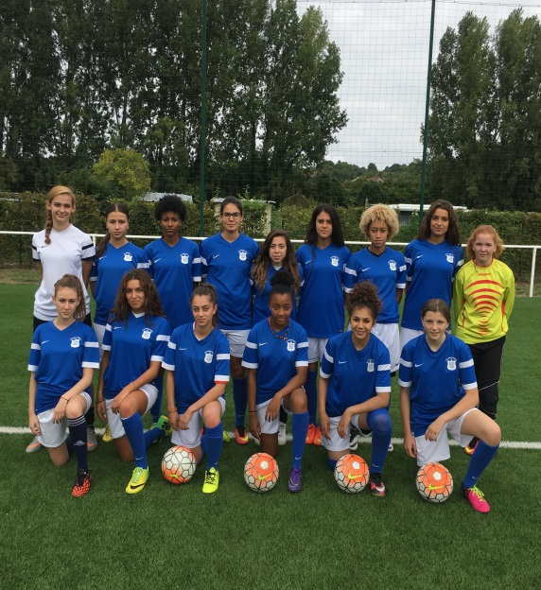
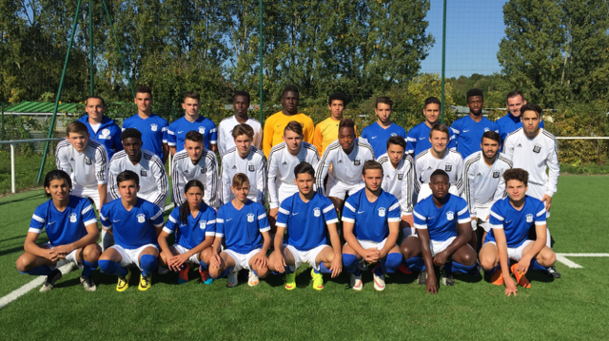
Lycée Polyvalent
Thibaut de Champagne
3 Rue du Collège
77160 PROVINS
Section sportive Football

Slide 3
Rappel du protocole d’admission
Les modalités d’admission
L’admission dans une section sportive scolaire :
relève de la compétence de l’IA-DASEN
dépend de critères pédagogiques (dossier scolaire et excellence sportive évaluée par des tests)
de critères géographiques (appartenance ou non à la zone de desserte du lycée concerné)
Pour les élèves n’appartenant pas à la zone de desserte du lycée dans lequel est implantée la section :
la réussite aux tests sportifs ne suffit pas
n’est possible que sous réserve de places disponibles dans l’établissement une fois admis tous les élèves du secteur de cet établissement.

Slide 4
Rappel du protocole d’admission
Phase 1 : participation aux tests sportifs
Les élèves candidats doivent participer aux tests sportifs de sélection de la section concernée, organisés par l’établissement d’accueil jusqu’au 31 mars 2017 ( lundi 20 mars 2017 pour le lycée Thibaut de Champagne).
L’établissement d’accueil informera les représentants légaux des dates de ces tests.
En fonction du résultat de l’élève à ces tests sportifs et des prérequis demandés pour intégrer la section, un avis favorable ou défavorable sera porté sur la candidature de l’élève par l’établissement

Slide 5
Rappel du protocole d’admission
Phase 2 : demande d’assouplissement de la carte scolaire
Les élèves ayant obtenu un avis favorable aux tests sportifs et à l’instruction du dossier scolaire par l’établissement d’accueil et souhaitant intégrer une section sportive scolaire implantée dans un lycée ne relevant pas de leur zone géographique de desserte doivent impérativement effectuer une demande d’assouplissement de la carte scolaire
au titre du motif « Parcours scolaire particulier » en précisant « section sportive », auprès de leur collège d’origine.
La recevabilité de leur demande sera examinée en commission départementale « Assouplissement de la carte scolaire » dont les résultats du tour AFFELNET du
23 juin 2017 constitueront la réponse définitive.

Slide 6
Calendrier de la campagne 2017
Jusqu’au 31 mars 2017
Tests sportifs dans les établissements d’accueil et examen des dossiers scolaires
Jusqu’au 24 avril 2017
Envoi par le chef d’établissement d’accueil :
aux familles : de la notification de l’avis porté sur la candidature de leur enfant, suite aux résultats des tests sportifs et examen du dossier scolaire (avis favorable ou défavorable à l’issue de cette 1ère phase d’admission)
à la DIVEL 1 :
de la liste des élèves retenus à l’issue des tests sportifs et examen du dossier scolaire (annexe 1)
du nombre de places disponibles précises en 2nde GT

Slide 7
Calendrier de la campagne 2017
Du 8 avril au 2 mai 2017
Réception des demandes d’assouplissement à la carte scolaire par le chef d’établissement d’origine constituées par :
le dossier d’affectation des élèves figurant sur la liste ne relevant pas de la zone de desserte du lycée concerné
l’annexe « Assouplissement de la carte scolaire » pour examen de la recevabilité de la demande en commission départementale avec les pièces justificatives
la copie du courrier de l’avis favorable du chef d’établissement d’accueil à l’admission en section sportive

Slide 8
Calendrier de la campagne 2017
Pour le 12 mai 2017 au plus tard
Envoi préalable par le chef d’établissement d’origine à la DIVEL 1
la demande d’assouplissement de la carte scolaire accompagnée des pièces justificatives
le bordereau de l’accusé de réception des demandes d’assouplissement à la carte scolaire
la fiche récapitulative des vœux Affelnet
La copie de l’avis favorable d’admission de l’élève en section sportive dans l’établissement sollicité en voeu1
Le 23 juin 2017
Résultats de l’affectation lors du tour AFFELNET valant réponse définitive à la demande formulée par la famille

Slide 9
Calendrier de la campagne 2017
Entre le 6 juillet et le 30 août 2017
Examen des situations particulières des élèves en attente d’affectation ou effectuant un recours pour une admission dans la section sportive sollicitée en commissions d’ajustement en fonction des places disponibles restantes

Slide 10
Points de vigilance
La réussite aux tests
ne garantit pas l’entrée en section sportive scolaire
ne constitue que la 1ère phase d’admission
La demande des représentants légaux
pourra être satisfaite :
uniquement dans la limite des places disponibles de l’établissement sollicité
une fois tous les élèves relevant du secteur de ce lycée ayant pu y être affectés

Slide 11
Points de vigilance
La notification d’affectation
Elle est envoyée aux représentants légaux à l’issue du tour AFFELNET et permet à l’élève de s’inscrire dans l’établissement d’accueil
Pour les familles, nécessité, de se rapprocher du chef d’établissement d’origine :
pour la saisie des vœux dans AFFELMAP (quand hors académie de Créteil)
pour transmission du dossier complet à envoyer à la DIVEL DSDEN 77 avant le 9 mai 2017

